Slide 1
設備部-
工具/設計課報告
報告人：吳仁中
日期：2025/08/27

Slide 2
一、專案列表
評估中
執行中
暫停
No. | 專案名稱 | 需求單位 | 開始 時間 | 預計完成時間 | 本週工作項目 | 下週工作項目 | 效益 | 負責人
1. | 雷射測高設備 |  | 2025/08/25 | 2025/09/E
2. | 366 Holder 旋入裝置 | 組立 | 2025/8/24 | 2025/8/E | 扭力感測器數據讀取 | 更新電料設計 | 扭力監控
3.

Slide 3
TOYO電動缸驅動控制

Slide 4
TOYO電動缸驅動控制
本周初步電料設計。
大小為680×430(mm)。
需更新電盤大小與設計外罩。

Slide 5
治工具設計

Slide 6
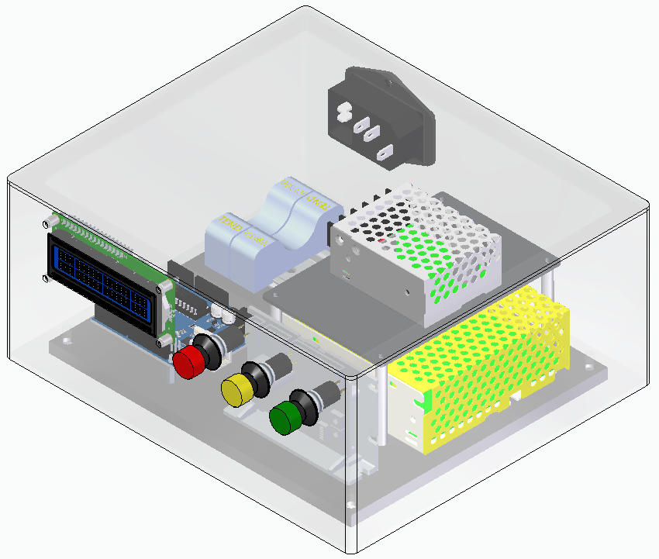
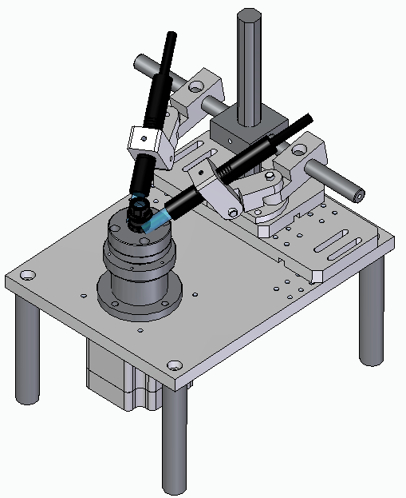
XY點膠機-雙管膠改善設計
本周電料設計完成。
大小為200×230×102(mm)。
進度為暫時不發注。
102mm
200mm
230mm

